Slide 1
采用UWE完成Web应用建模
功能需求建模
内容建模
超文本建模
适应性建模

Slide 2
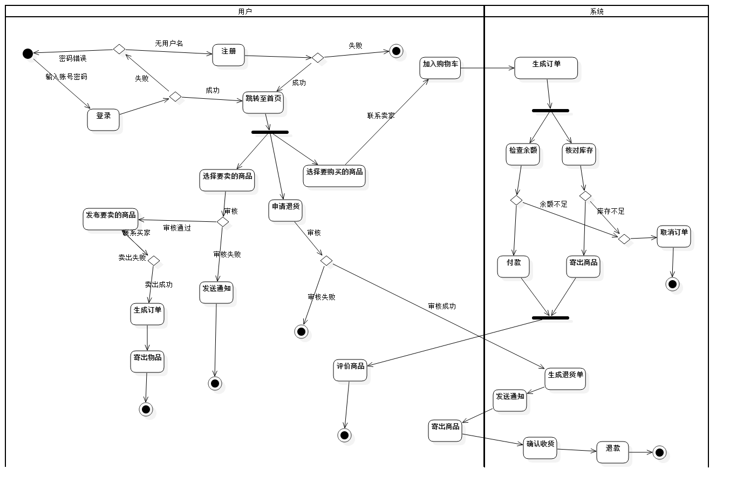

活动图

Slide 3
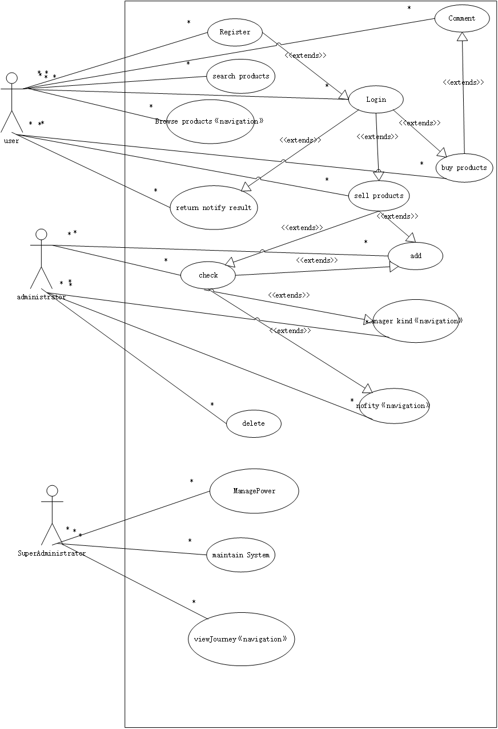
用例图

Slide 4
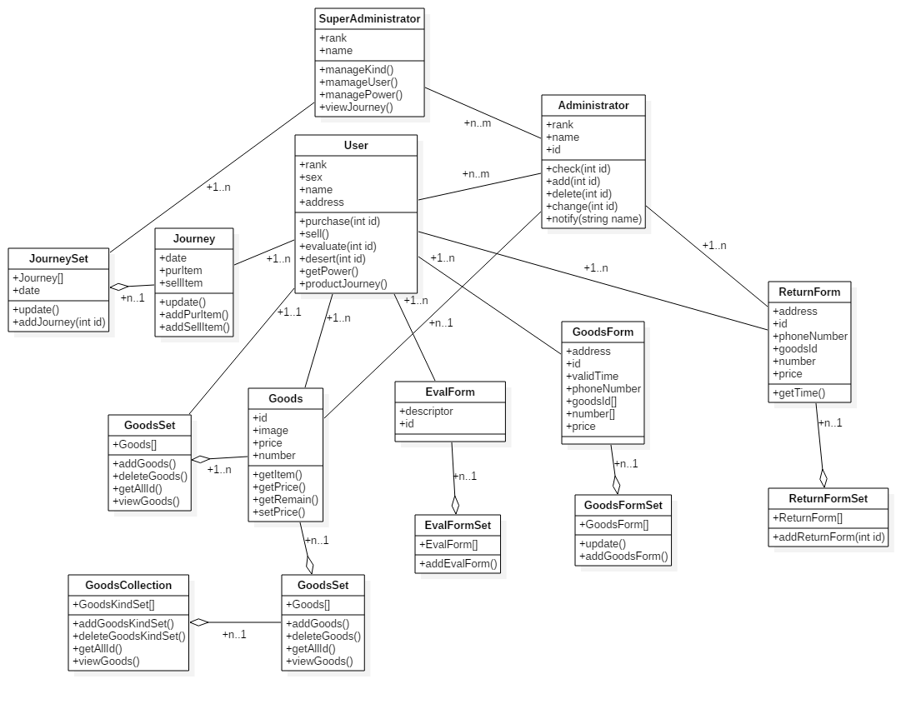
类图

Slide 5
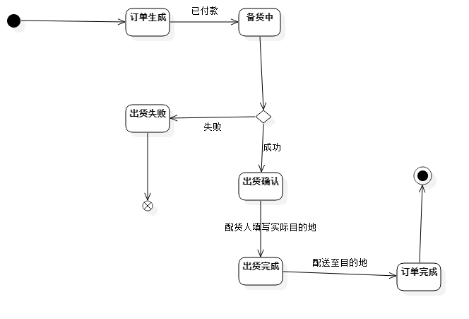
订单状态图

Slide 6
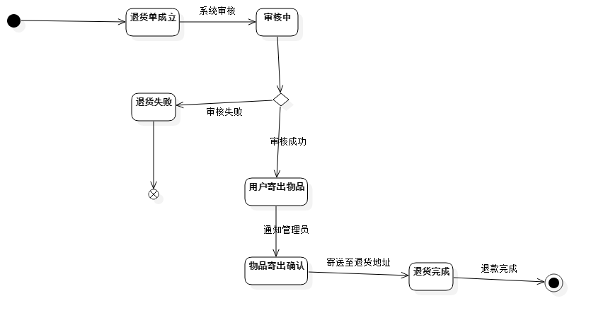
退货单状态图

Slide 7
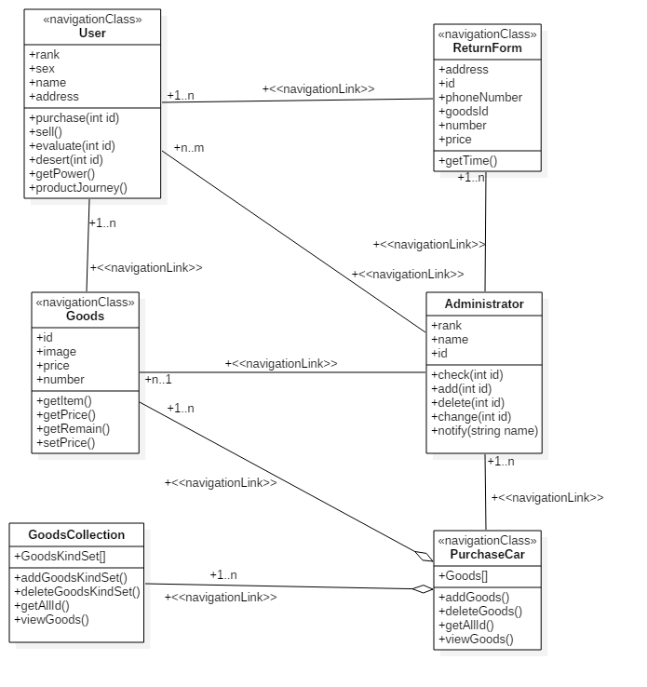
超文本静态建模（管理员视图）

Slide 8
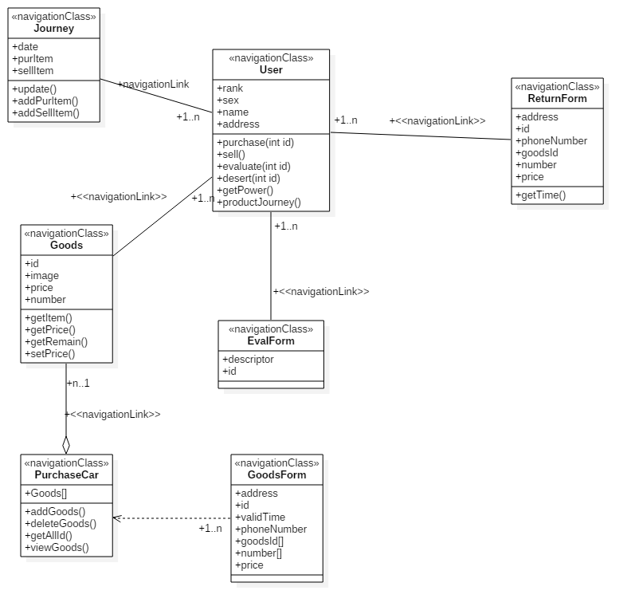
超文本静态建模（用户视图）

Slide 9
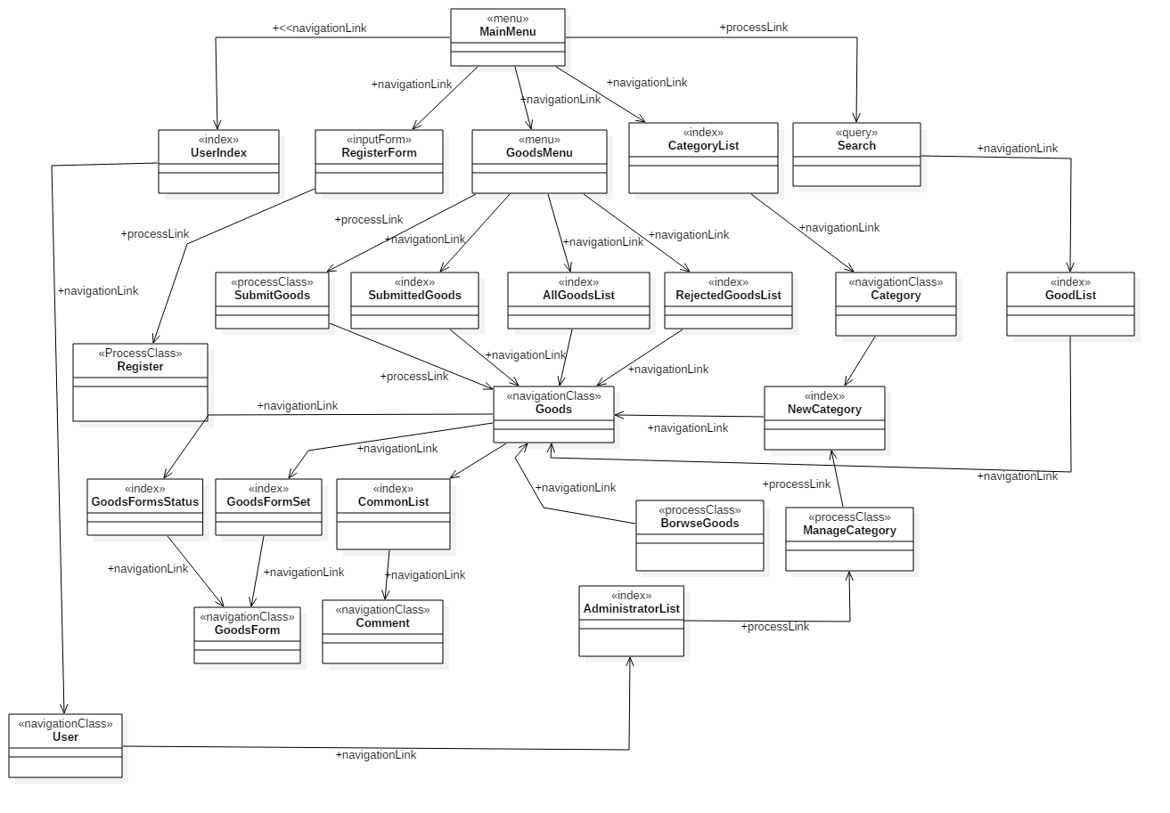
超文本动态建模

Slide 10
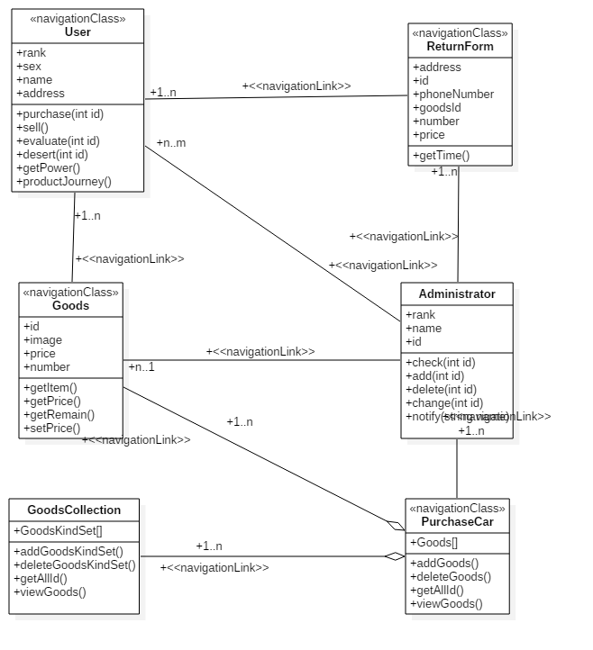
适应性静态建模

Slide 11
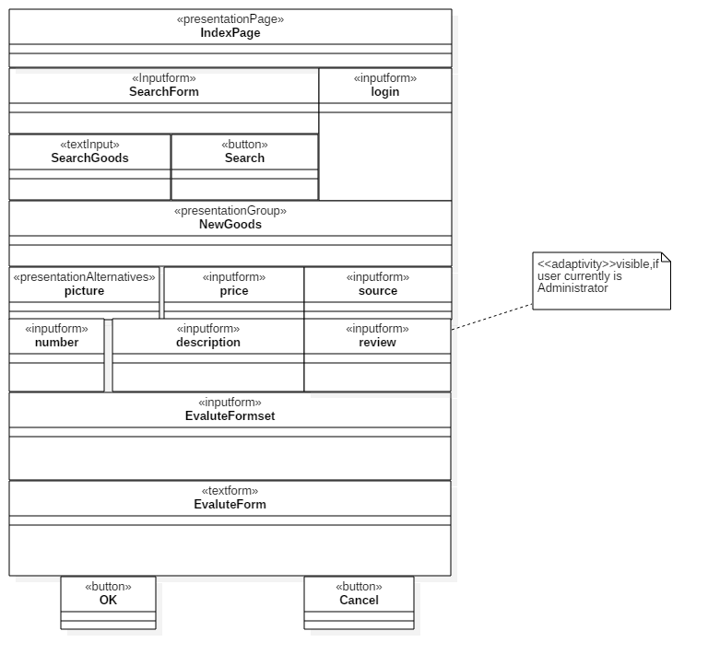
适应性动态建模

